Slide 1
Tương tác hợp đồng GiftCard với giao diện Frontend (P1).
Blockchain basic
Nguyễn Duy Khánh - cardano2vn.io x blockalpha
Notes:
Nếu chúng ta có thể nắm bắt được làm thế nào lĩnh vực tài chính đạt đến trạng thái hiện tại, thì chúng ta sẽ hiểu rõ hơn tại sao công nghệ chuỗi khối là bước tiếp theo tự nhiên trong quá trình phát triển tiền tệ.
Vậy, tiền là gì?
Hãy suy nghĩ về nó trong một giây. Nó không phải là dễ dàng để xác định như nó có vẻ. Định nghĩa trong sách giáo khoa sẽ khẳng định tiền có ba chức năng chính.
Một, một phương tiện trao đổi,
hai, một đơn vị tài khoản,
và ba, một kho lưu trữ giá trị.
Nếu bạn vẫn chưa thấy thuyết phục bởi những định nghĩa này, chúng tôi sẽ cung cấp cho bạn thêm một chút chi tiết về ý nghĩa của nó. hãy lấy một ví dụ đơn giản về trao đổi hàng đổi hàng.
Bạn đổi một trong những con ngựa của trang trại để lấy một con bò. Đây là thỏa thuận rất phổ biến.
Một tuần sau, bạn ra ngoài ăn tối, bạn dùng bữa xong, người phục vụ đến đưa hóa đơn cho bạn và bạn chuẩn bị trả cho cô ta một phần của con bò mà bạn đã lấy trước đó. Whoa, việc này không tiện một chút nào. Đây là lúc bạn cần tiền.
Tiền là phương tiện trao đổi. Bạn thường không thể trao đổi trực tiếp một hàng hóa hoặc dịch vụ để lấy một hàng hóa hoặc dịch vụ khác trong nhiều trường hợp. Tiền là một loại hàng hóa trung gian được chấp nhận rộng rãi và có giá trị quy chuẩn cho tất cả các bên.
Đó là lý do tại sao nó tạo điều kiện trao đổi giá trị hiệu quả hơn so với hàng đổi hàng.
Trên thực tế, có nhiều hơn cho nó. Chúng tôi cũng sử dụng tiền như một đơn vị tính toán, nghĩa là chúng tôi sử dụng tiền để so sánh giá trị của hàng hóa hoặc dịch vụ với giá trị của hàng hóa hoặc dịch vụ khác và ghi lại những giá trị này.
Tiền cũng cần phải là một kho lưu trữ giá trị, nghĩa là nó duy trì giá trị hoặc sức mua của nó theo thời gian.
Điều này giúp loại bỏ mọi hàng hóa hoặc đồ vật dễ bị hư hỏng hoặc ăn mòn.
Ví dụ, các kim loại quý như vàng, bạc và bạch kim, là một kho lưu trữ giá trị lớn vì thời hạn sử dụng của chúng về cơ bản là vĩnh viễn.
Trong khi những thứ như sữa, lúa mì hoặc sắt không phải là một kho lưu trữ giá trị tốt như vậy. Một đặc điểm mong muốn khác của tiền là sự khan hiếm, như tên gọi của nó, có nghĩa là nó cần phải có nguồn cung hạn chế.
Như họ nói, tiền không mọc trên cây. Nếu nó đã làm, nó sẽ không phải là tiền. Để cung cấp cho bạn một vài ví dụ nữa, đá sẽ không tạo ra một hình thức kiếm tiền tốt vì chúng có ở khắp mọi nơi trong tự nhiên.
Đối với một cộng đồng người sống trên một hòn đảo nhiệt đới, vỏ sò không phải là một hình thức kiếm tiền tốt vì rất dễ tìm thấy chúng trên bãi biển.
Mặt khác, vàng là một kim loại quý hiếm, khó tìm thấy trong tự nhiên, được đánh giá cao về chất lượng thẩm mỹ và các trường hợp sử dụng trong công nghiệp. Vàng cũng bền.
Một đồng tiền vàng sẽ không bị vỡ nếu bạn làm rơi nó, cũng không bị cong nếu bạn ngồi lên nó. Tuy nhiên, với các kỹ năng và công cụ phù hợp, điều đó được khuyến khích. Nó có thể được biến thành những thứ khác và chia sẻ nếu cần thiết.
Tính linh hoạt là một tính năng quan trọng khác của tiền, có nghĩa là tất cả các đơn vị có cùng mệnh giá đều có thể hoán đổi cho nhau.
Hãy nghĩ về một tờ một trăm đô la, có thể thay thế hoàn toàn bằng một tờ một trăm đô la khác, hoặc một thỏi vàng, một sự thay thế hoàn hảo cho một thỏi vàng khác có cùng kích thước, trọng lượng và độ tinh khiết.
Cuối cùng, tiền cần phải dễ dàng di chuyển và mang theo để tạo thuận lợi cho thương mại, và đây là lợi thế duy nhất của tiền giấy so với tiền vàng và thỏi vàng.

Slide 2
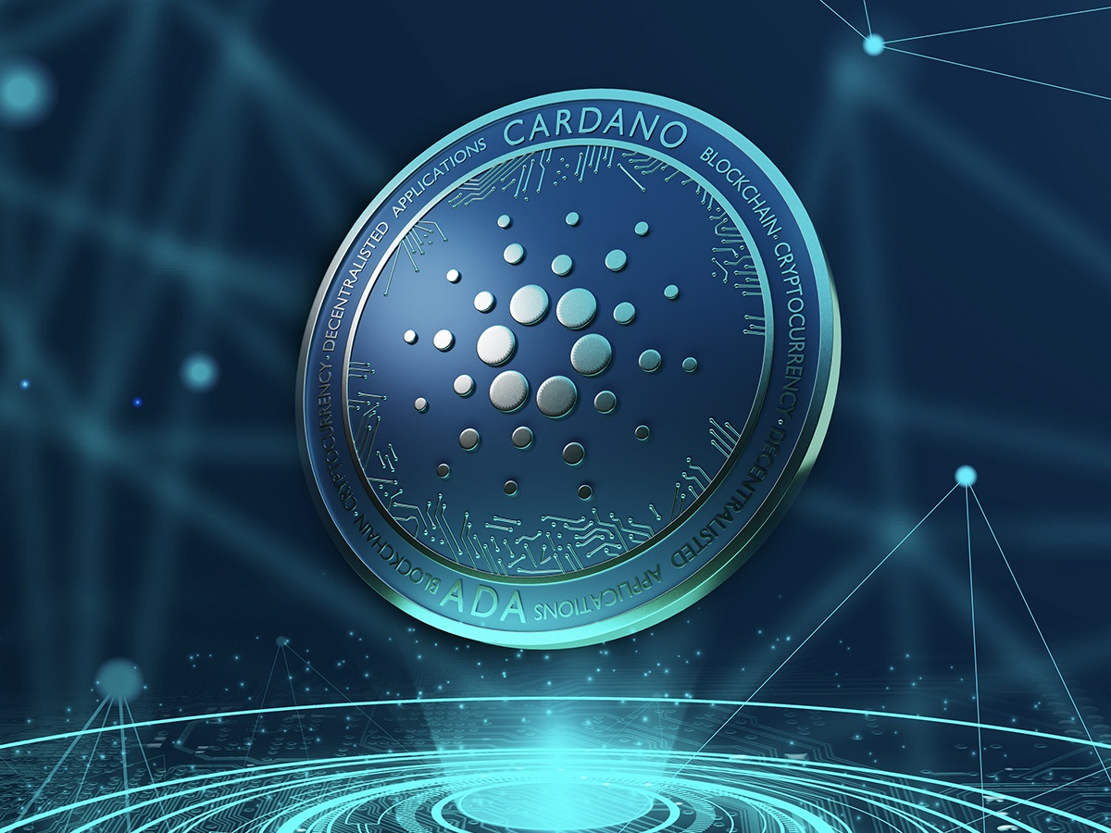
Nội dung bài học
Nội dung bài học
Kết nối ví trên cardano bằng lucid@10.0.7 và Blockfrost API
Định nghĩa Datum, Redeemer ứng với thành phần của hợp đồng thông minh.
Thực hiện Lock tài sản vào hợp đồng thông minh Giftcard.
Thực hiện UnLock tài sản khỏi hợp đồng thông minh Giftcard.
Notes:
Trước khi chúng ta phát minh ra Tiền, Chúng ta đã có nhiều phương tiện hoán đổi giá trị
Vào thời kỳ cổ đại, người ta thường trao đổi hàng lấy hàng. Thông thường là trao đổi gia súc, cừu và lạc đà. Các phiên trao đổi bị giới hạn trong một phạm vi địa lý nhất định do gia súc rất cồng kềnh và khó vận chuyển.
Tiếp theo đó, khoảng 1200 năm trước công nguyên, vỏ sò nhỏ, cứng và sáng bóng được coi là quý và đã được dùng để trao đổi ở nhiều nơi như Châu Âu, Châu Đại dương, châu á.
Vào những năm 600 trước công nguyên, Tiền xu, loại tiền làm từ các kim loại quý bắt đầu được sử dụng ở Thỗ Nhĩ Kỳ rồi lan rộng ra nhiều nước. Thế kỷ thứ 7 sau công nguyên, triều đại nhà Đường của Trung quốc ghi nhận tiền giấy có giá trị và khẳng định nó có một sức mua nhất định, nó rất nhẹ và có nhiều thiết kế phong phú.
Tiền giấy rất tiện lợi trong lưu thông vì thế đã xuất hiện những đồng tiền giả, việc in thêm tiền giấy khá dễ dàng nên nó cần một thứ gì đó lưu giá trị nhưng không dễ sao chép. Đó là vàng.
Bản vị vàng cho phép các chính phủ tạo ra một mức giá cố định cho kim loại quý này được gắn trực tiếp với giá trị đồng tiền của họ.
Tại Hoa Kỳ, ý tưởng này bắt nguồn từ cuối thế kỷ 17 và lan sang châu Âu vào thế kỷ 19. Bản vị vàng đã bị hủy bỏ ở Hoa Kỳ vào năm 1971 và rõ ràng là để phát triển mạnh, các loại tiền tệ cần được tự do trao đổi linh hoạt với nhau.
Kỷ nguyên tiền hiện đại này bắt đầu vào năm 1946 với thẻ tính phí đầu tiên do ngân hàng phát hành. Thẻ tín dụng theo sau khoảng hơn 10 năm sau đó. Tất nhiên, giờ đây, Chúng ta tiêu tiền thậm chí không cần cà thẻ, Số thẻ tín dụng có trên máy tính xách tay, trong ứng dụng dành cho thiết bị di động, trên vòng đeo tay và đồng hồ. Nó đã hình thành nên những chiếc ví mới, được kích hoạt bằng một cái vẫy tay hoặc nháy mắt trên màn hình điện thoại. Những chiếc ví kiểu mới này vẫn đang giữ đô la kiểu cũ.
Sự xuất hiện của tiền điện tử như Bitcoin vào năm 2009 một lần nữa làm thay đổi về định nghĩa về “tiền” của thế giới. Nó cho phép lưu trữ giá trị trên internet.
Vậy Tiền là gì?

Slide 3
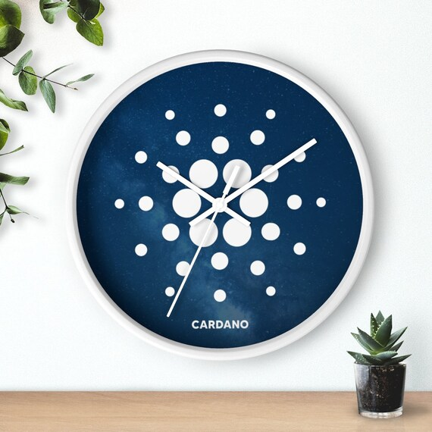
Điều kiện tiên quyết
Điều kiện tiên quyết
Hiểu cách hoạt động của hợp đồng thông minh Giftcard.
Thực hiện tương tác với hợp đồng Giftcard bằng commandline (CLI)
Nắm bắt các kiến thức cơ bản về các frontend (html, css, js, nextjs, reactjs)
Chuẩn bị môi trường để làm việc VsCode và NodeJs.
Notes:
Trước khi chúng ta phát minh ra Tiền, Chúng ta đã có nhiều phương tiện hoán đổi giá trị
Vào thời kỳ cổ đại, người ta thường trao đổi hàng lấy hàng. Thông thường là trao đổi gia súc, cừu và lạc đà. Các phiên trao đổi bị giới hạn trong một phạm vi địa lý nhất định do gia súc rất cồng kềnh và khó vận chuyển.
Tiếp theo đó, khoảng 1200 năm trước công nguyên, vỏ sò nhỏ, cứng và sáng bóng được coi là quý và đã được dùng để trao đổi ở nhiều nơi như Châu Âu, Châu Đại dương, châu á.
Vào những năm 600 trước công nguyên, Tiền xu, loại tiền làm từ các kim loại quý bắt đầu được sử dụng ở Thỗ Nhĩ Kỳ rồi lan rộng ra nhiều nước. Thế kỷ thứ 7 sau công nguyên, triều đại nhà Đường của Trung quốc ghi nhận tiền giấy có giá trị và khẳng định nó có một sức mua nhất định, nó rất nhẹ và có nhiều thiết kế phong phú.
Tiền giấy rất tiện lợi trong lưu thông vì thế đã xuất hiện những đồng tiền giả, việc in thêm tiền giấy khá dễ dàng nên nó cần một thứ gì đó lưu giá trị nhưng không dễ sao chép. Đó là vàng.
Bản vị vàng cho phép các chính phủ tạo ra một mức giá cố định cho kim loại quý này được gắn trực tiếp với giá trị đồng tiền của họ.
Tại Hoa Kỳ, ý tưởng này bắt nguồn từ cuối thế kỷ 17 và lan sang châu Âu vào thế kỷ 19. Bản vị vàng đã bị hủy bỏ ở Hoa Kỳ vào năm 1971 và rõ ràng là để phát triển mạnh, các loại tiền tệ cần được tự do trao đổi linh hoạt với nhau.
Kỷ nguyên tiền hiện đại này bắt đầu vào năm 1946 với thẻ tính phí đầu tiên do ngân hàng phát hành. Thẻ tín dụng theo sau khoảng hơn 10 năm sau đó. Tất nhiên, giờ đây, Chúng ta tiêu tiền thậm chí không cần cà thẻ, Số thẻ tín dụng có trên máy tính xách tay, trong ứng dụng dành cho thiết bị di động, trên vòng đeo tay và đồng hồ. Nó đã hình thành nên những chiếc ví mới, được kích hoạt bằng một cái vẫy tay hoặc nháy mắt trên màn hình điện thoại. Những chiếc ví kiểu mới này vẫn đang giữ đô la kiểu cũ.
Sự xuất hiện của tiền điện tử như Bitcoin vào năm 2009 một lần nữa làm thay đổi về định nghĩa về “tiền” của thế giới. Nó cho phép lưu trữ giá trị trên internet.
Vậy Tiền là gì?

Slide 4
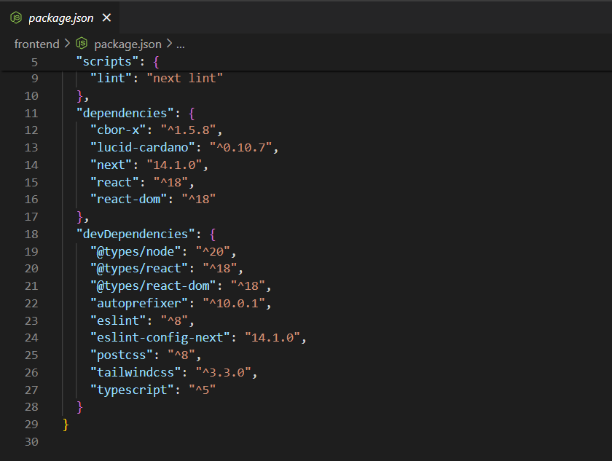
Cài đặt dự án
Cài đặt các tài nguyên cần thiết
Kiểm tra các môi trường trên máy tính ( nodejs, npm, npx, …)
Cài đặt thư viện lucid-cardano, cbor-x.
Kiểm tra API cần thiết như API Blockfrost.
Notes:
Trước khi chúng ta phát minh ra Tiền, Chúng ta đã có nhiều phương tiện hoán đổi giá trị
Vào thời kỳ cổ đại, người ta thường trao đổi hàng lấy hàng. Thông thường là trao đổi gia súc, cừu và lạc đà. Các phiên trao đổi bị giới hạn trong một phạm vi địa lý nhất định do gia súc rất cồng kềnh và khó vận chuyển.
Tiếp theo đó, khoảng 1200 năm trước công nguyên, vỏ sò nhỏ, cứng và sáng bóng được coi là quý và đã được dùng để trao đổi ở nhiều nơi như Châu Âu, Châu Đại dương, châu á.
Vào những năm 600 trước công nguyên, Tiền xu, loại tiền làm từ các kim loại quý bắt đầu được sử dụng ở Thỗ Nhĩ Kỳ rồi lan rộng ra nhiều nước. Thế kỷ thứ 7 sau công nguyên, triều đại nhà Đường của Trung quốc ghi nhận tiền giấy có giá trị và khẳng định nó có một sức mua nhất định, nó rất nhẹ và có nhiều thiết kế phong phú.
Tiền giấy rất tiện lợi trong lưu thông vì thế đã xuất hiện những đồng tiền giả, việc in thêm tiền giấy khá dễ dàng nên nó cần một thứ gì đó lưu giá trị nhưng không dễ sao chép. Đó là vàng.
Bản vị vàng cho phép các chính phủ tạo ra một mức giá cố định cho kim loại quý này được gắn trực tiếp với giá trị đồng tiền của họ.
Tại Hoa Kỳ, ý tưởng này bắt nguồn từ cuối thế kỷ 17 và lan sang châu Âu vào thế kỷ 19. Bản vị vàng đã bị hủy bỏ ở Hoa Kỳ vào năm 1971 và rõ ràng là để phát triển mạnh, các loại tiền tệ cần được tự do trao đổi linh hoạt với nhau.
Kỷ nguyên tiền hiện đại này bắt đầu vào năm 1946 với thẻ tính phí đầu tiên do ngân hàng phát hành. Thẻ tín dụng theo sau khoảng hơn 10 năm sau đó. Tất nhiên, giờ đây, Chúng ta tiêu tiền thậm chí không cần cà thẻ, Số thẻ tín dụng có trên máy tính xách tay, trong ứng dụng dành cho thiết bị di động, trên vòng đeo tay và đồng hồ. Nó đã hình thành nên những chiếc ví mới, được kích hoạt bằng một cái vẫy tay hoặc nháy mắt trên màn hình điện thoại. Những chiếc ví kiểu mới này vẫn đang giữ đô la kiểu cũ.
Sự xuất hiện của tiền điện tử như Bitcoin vào năm 2009 một lần nữa làm thay đổi về định nghĩa về “tiền” của thế giới. Nó cho phép lưu trữ giá trị trên internet.
Vậy Tiền là gì?

Slide 5
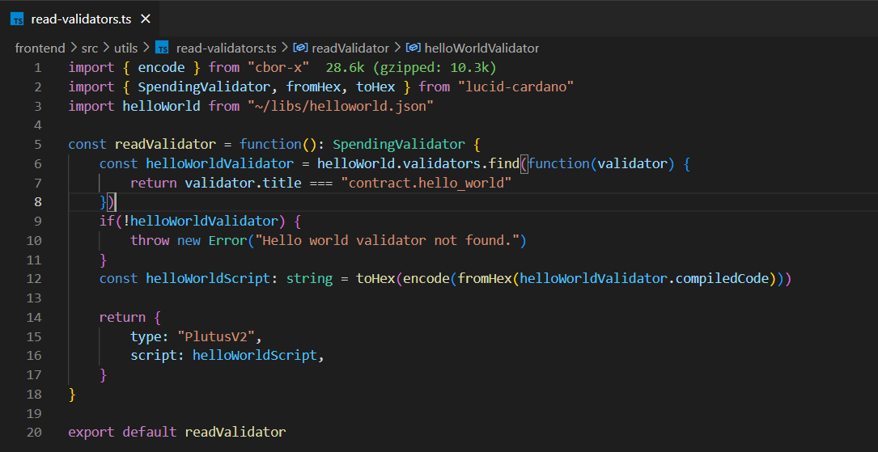
Xây dựng chức năng read validator
Xây dựng chức năng đọc validator
Sao chép file plutus.json được compile từ smartcontract
Tìm ra contract có tên validator mà muốn tương tác.
Thực hiện encode phần compileCode của validator bằng cbor-x .
Notes:
Trước khi chúng ta phát minh ra Tiền, Chúng ta đã có nhiều phương tiện hoán đổi giá trị
Vào thời kỳ cổ đại, người ta thường trao đổi hàng lấy hàng. Thông thường là trao đổi gia súc, cừu và lạc đà. Các phiên trao đổi bị giới hạn trong một phạm vi địa lý nhất định do gia súc rất cồng kềnh và khó vận chuyển.
Tiếp theo đó, khoảng 1200 năm trước công nguyên, vỏ sò nhỏ, cứng và sáng bóng được coi là quý và đã được dùng để trao đổi ở nhiều nơi như Châu Âu, Châu Đại dương, châu á.
Vào những năm 600 trước công nguyên, Tiền xu, loại tiền làm từ các kim loại quý bắt đầu được sử dụng ở Thỗ Nhĩ Kỳ rồi lan rộng ra nhiều nước. Thế kỷ thứ 7 sau công nguyên, triều đại nhà Đường của Trung quốc ghi nhận tiền giấy có giá trị và khẳng định nó có một sức mua nhất định, nó rất nhẹ và có nhiều thiết kế phong phú.
Tiền giấy rất tiện lợi trong lưu thông vì thế đã xuất hiện những đồng tiền giả, việc in thêm tiền giấy khá dễ dàng nên nó cần một thứ gì đó lưu giá trị nhưng không dễ sao chép. Đó là vàng.
Bản vị vàng cho phép các chính phủ tạo ra một mức giá cố định cho kim loại quý này được gắn trực tiếp với giá trị đồng tiền của họ.
Tại Hoa Kỳ, ý tưởng này bắt nguồn từ cuối thế kỷ 17 và lan sang châu Âu vào thế kỷ 19. Bản vị vàng đã bị hủy bỏ ở Hoa Kỳ vào năm 1971 và rõ ràng là để phát triển mạnh, các loại tiền tệ cần được tự do trao đổi linh hoạt với nhau.
Kỷ nguyên tiền hiện đại này bắt đầu vào năm 1946 với thẻ tính phí đầu tiên do ngân hàng phát hành. Thẻ tín dụng theo sau khoảng hơn 10 năm sau đó. Tất nhiên, giờ đây, Chúng ta tiêu tiền thậm chí không cần cà thẻ, Số thẻ tín dụng có trên máy tính xách tay, trong ứng dụng dành cho thiết bị di động, trên vòng đeo tay và đồng hồ. Nó đã hình thành nên những chiếc ví mới, được kích hoạt bằng một cái vẫy tay hoặc nháy mắt trên màn hình điện thoại. Những chiếc ví kiểu mới này vẫn đang giữ đô la kiểu cũ.
Sự xuất hiện của tiền điện tử như Bitcoin vào năm 2009 một lần nữa làm thay đổi về định nghĩa về “tiền” của thế giới. Nó cho phép lưu trữ giá trị trên internet.
Vậy Tiền là gì?

Slide 6
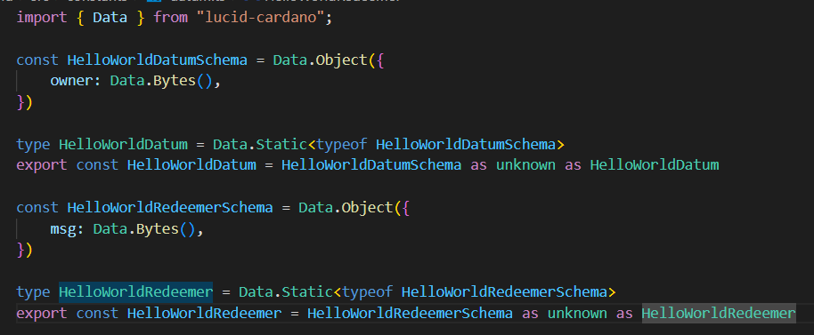
Định nghĩa Datum và Redeemer
Xây dựng datum và redeemer ứng với hợp đồng thông minh.
Xây dựng Datum ower bằng các định nghĩa ứng với giá trị trong hợp đồng thông minh
Xây dựng Redeemer msg bằng các định nghĩa ứng với giá trị trong hợp đồng thông minh
Notes:
Trước khi chúng ta phát minh ra Tiền, Chúng ta đã có nhiều phương tiện hoán đổi giá trị
Vào thời kỳ cổ đại, người ta thường trao đổi hàng lấy hàng. Thông thường là trao đổi gia súc, cừu và lạc đà. Các phiên trao đổi bị giới hạn trong một phạm vi địa lý nhất định do gia súc rất cồng kềnh và khó vận chuyển.
Tiếp theo đó, khoảng 1200 năm trước công nguyên, vỏ sò nhỏ, cứng và sáng bóng được coi là quý và đã được dùng để trao đổi ở nhiều nơi như Châu Âu, Châu Đại dương, châu á.
Vào những năm 600 trước công nguyên, Tiền xu, loại tiền làm từ các kim loại quý bắt đầu được sử dụng ở Thỗ Nhĩ Kỳ rồi lan rộng ra nhiều nước. Thế kỷ thứ 7 sau công nguyên, triều đại nhà Đường của Trung quốc ghi nhận tiền giấy có giá trị và khẳng định nó có một sức mua nhất định, nó rất nhẹ và có nhiều thiết kế phong phú.
Tiền giấy rất tiện lợi trong lưu thông vì thế đã xuất hiện những đồng tiền giả, việc in thêm tiền giấy khá dễ dàng nên nó cần một thứ gì đó lưu giá trị nhưng không dễ sao chép. Đó là vàng.
Bản vị vàng cho phép các chính phủ tạo ra một mức giá cố định cho kim loại quý này được gắn trực tiếp với giá trị đồng tiền của họ.
Tại Hoa Kỳ, ý tưởng này bắt nguồn từ cuối thế kỷ 17 và lan sang châu Âu vào thế kỷ 19. Bản vị vàng đã bị hủy bỏ ở Hoa Kỳ vào năm 1971 và rõ ràng là để phát triển mạnh, các loại tiền tệ cần được tự do trao đổi linh hoạt với nhau.
Kỷ nguyên tiền hiện đại này bắt đầu vào năm 1946 với thẻ tính phí đầu tiên do ngân hàng phát hành. Thẻ tín dụng theo sau khoảng hơn 10 năm sau đó. Tất nhiên, giờ đây, Chúng ta tiêu tiền thậm chí không cần cà thẻ, Số thẻ tín dụng có trên máy tính xách tay, trong ứng dụng dành cho thiết bị di động, trên vòng đeo tay và đồng hồ. Nó đã hình thành nên những chiếc ví mới, được kích hoạt bằng một cái vẫy tay hoặc nháy mắt trên màn hình điện thoại. Những chiếc ví kiểu mới này vẫn đang giữ đô la kiểu cũ.
Sự xuất hiện của tiền điện tử như Bitcoin vào năm 2009 một lần nữa làm thay đổi về định nghĩa về “tiền” của thế giới. Nó cho phép lưu trữ giá trị trên internet.
Vậy Tiền là gì?

Slide 7
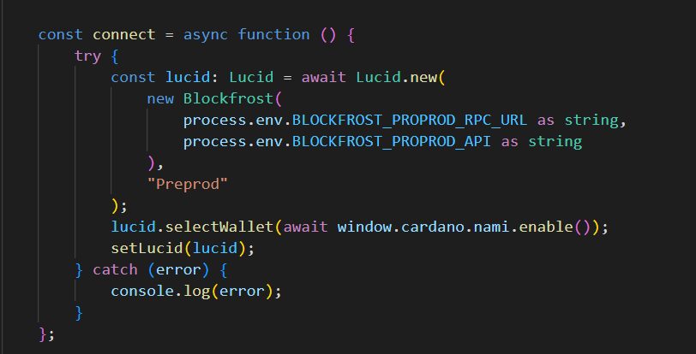
Connect Wallet
Xây dựng chức năng kết nối ví (nami).
Xây dựng chứa năng kết nối ví cardano thông qua Lucid và API của Blockfrost.
Sử dụng mạng preprod để test các chức năng của hợp đồng
Notes:
Trước khi chúng ta phát minh ra Tiền, Chúng ta đã có nhiều phương tiện hoán đổi giá trị
Vào thời kỳ cổ đại, người ta thường trao đổi hàng lấy hàng. Thông thường là trao đổi gia súc, cừu và lạc đà. Các phiên trao đổi bị giới hạn trong một phạm vi địa lý nhất định do gia súc rất cồng kềnh và khó vận chuyển.
Tiếp theo đó, khoảng 1200 năm trước công nguyên, vỏ sò nhỏ, cứng và sáng bóng được coi là quý và đã được dùng để trao đổi ở nhiều nơi như Châu Âu, Châu Đại dương, châu á.
Vào những năm 600 trước công nguyên, Tiền xu, loại tiền làm từ các kim loại quý bắt đầu được sử dụng ở Thỗ Nhĩ Kỳ rồi lan rộng ra nhiều nước. Thế kỷ thứ 7 sau công nguyên, triều đại nhà Đường của Trung quốc ghi nhận tiền giấy có giá trị và khẳng định nó có một sức mua nhất định, nó rất nhẹ và có nhiều thiết kế phong phú.
Tiền giấy rất tiện lợi trong lưu thông vì thế đã xuất hiện những đồng tiền giả, việc in thêm tiền giấy khá dễ dàng nên nó cần một thứ gì đó lưu giá trị nhưng không dễ sao chép. Đó là vàng.
Bản vị vàng cho phép các chính phủ tạo ra một mức giá cố định cho kim loại quý này được gắn trực tiếp với giá trị đồng tiền của họ.
Tại Hoa Kỳ, ý tưởng này bắt nguồn từ cuối thế kỷ 17 và lan sang châu Âu vào thế kỷ 19. Bản vị vàng đã bị hủy bỏ ở Hoa Kỳ vào năm 1971 và rõ ràng là để phát triển mạnh, các loại tiền tệ cần được tự do trao đổi linh hoạt với nhau.
Kỷ nguyên tiền hiện đại này bắt đầu vào năm 1946 với thẻ tính phí đầu tiên do ngân hàng phát hành. Thẻ tín dụng theo sau khoảng hơn 10 năm sau đó. Tất nhiên, giờ đây, Chúng ta tiêu tiền thậm chí không cần cà thẻ, Số thẻ tín dụng có trên máy tính xách tay, trong ứng dụng dành cho thiết bị di động, trên vòng đeo tay và đồng hồ. Nó đã hình thành nên những chiếc ví mới, được kích hoạt bằng một cái vẫy tay hoặc nháy mắt trên màn hình điện thoại. Những chiếc ví kiểu mới này vẫn đang giữ đô la kiểu cũ.
Sự xuất hiện của tiền điện tử như Bitcoin vào năm 2009 một lần nữa làm thay đổi về định nghĩa về “tiền” của thế giới. Nó cho phép lưu trữ giá trị trên internet.
Vậy Tiền là gì?

Slide 8
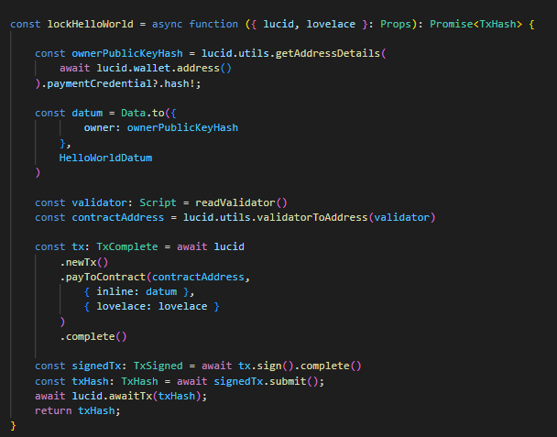
Xây dựng hàm Lock
Xây dựng chức năng để Lock tài sản vào hợp đồng thông minh
Thưc hiện đọc validator và tạo datum đã được định nghĩa
Submit một giao dịch thông qua lucid.
Kiểm tra txHash trả về để xác định việc unlock thành công.
Notes:
Trước khi chúng ta phát minh ra Tiền, Chúng ta đã có nhiều phương tiện hoán đổi giá trị
Vào thời kỳ cổ đại, người ta thường trao đổi hàng lấy hàng. Thông thường là trao đổi gia súc, cừu và lạc đà. Các phiên trao đổi bị giới hạn trong một phạm vi địa lý nhất định do gia súc rất cồng kềnh và khó vận chuyển.
Tiếp theo đó, khoảng 1200 năm trước công nguyên, vỏ sò nhỏ, cứng và sáng bóng được coi là quý và đã được dùng để trao đổi ở nhiều nơi như Châu Âu, Châu Đại dương, châu á.
Vào những năm 600 trước công nguyên, Tiền xu, loại tiền làm từ các kim loại quý bắt đầu được sử dụng ở Thỗ Nhĩ Kỳ rồi lan rộng ra nhiều nước. Thế kỷ thứ 7 sau công nguyên, triều đại nhà Đường của Trung quốc ghi nhận tiền giấy có giá trị và khẳng định nó có một sức mua nhất định, nó rất nhẹ và có nhiều thiết kế phong phú.
Tiền giấy rất tiện lợi trong lưu thông vì thế đã xuất hiện những đồng tiền giả, việc in thêm tiền giấy khá dễ dàng nên nó cần một thứ gì đó lưu giá trị nhưng không dễ sao chép. Đó là vàng.
Bản vị vàng cho phép các chính phủ tạo ra một mức giá cố định cho kim loại quý này được gắn trực tiếp với giá trị đồng tiền của họ.
Tại Hoa Kỳ, ý tưởng này bắt nguồn từ cuối thế kỷ 17 và lan sang châu Âu vào thế kỷ 19. Bản vị vàng đã bị hủy bỏ ở Hoa Kỳ vào năm 1971 và rõ ràng là để phát triển mạnh, các loại tiền tệ cần được tự do trao đổi linh hoạt với nhau.
Kỷ nguyên tiền hiện đại này bắt đầu vào năm 1946 với thẻ tính phí đầu tiên do ngân hàng phát hành. Thẻ tín dụng theo sau khoảng hơn 10 năm sau đó. Tất nhiên, giờ đây, Chúng ta tiêu tiền thậm chí không cần cà thẻ, Số thẻ tín dụng có trên máy tính xách tay, trong ứng dụng dành cho thiết bị di động, trên vòng đeo tay và đồng hồ. Nó đã hình thành nên những chiếc ví mới, được kích hoạt bằng một cái vẫy tay hoặc nháy mắt trên màn hình điện thoại. Những chiếc ví kiểu mới này vẫn đang giữ đô la kiểu cũ.
Sự xuất hiện của tiền điện tử như Bitcoin vào năm 2009 một lần nữa làm thay đổi về định nghĩa về “tiền” của thế giới. Nó cho phép lưu trữ giá trị trên internet.
Vậy Tiền là gì?

Slide 9
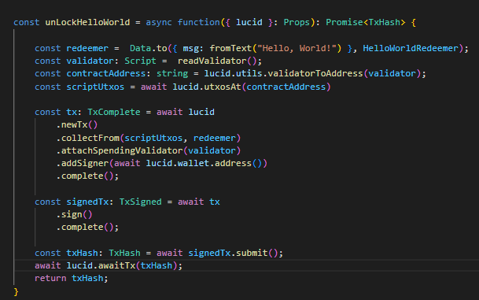
Xây dựng chức năng UnLock
Xây dựng chức năng để UnLock tài sản ra khỏi hợp đồng thông minh
Định nghĩa các tham số đầu vào của hợp đồng thông minh helloworld (redeemer)
Đọc validator và utxo tương ứng
Submit transaction kiểm tra sự tồn tại của transaction trên cardanoscan.
Notes:
Trước khi chúng ta phát minh ra Tiền, Chúng ta đã có nhiều phương tiện hoán đổi giá trị
Vào thời kỳ cổ đại, người ta thường trao đổi hàng lấy hàng. Thông thường là trao đổi gia súc, cừu và lạc đà. Các phiên trao đổi bị giới hạn trong một phạm vi địa lý nhất định do gia súc rất cồng kềnh và khó vận chuyển.
Tiếp theo đó, khoảng 1200 năm trước công nguyên, vỏ sò nhỏ, cứng và sáng bóng được coi là quý và đã được dùng để trao đổi ở nhiều nơi như Châu Âu, Châu Đại dương, châu á.
Vào những năm 600 trước công nguyên, Tiền xu, loại tiền làm từ các kim loại quý bắt đầu được sử dụng ở Thỗ Nhĩ Kỳ rồi lan rộng ra nhiều nước. Thế kỷ thứ 7 sau công nguyên, triều đại nhà Đường của Trung quốc ghi nhận tiền giấy có giá trị và khẳng định nó có một sức mua nhất định, nó rất nhẹ và có nhiều thiết kế phong phú.
Tiền giấy rất tiện lợi trong lưu thông vì thế đã xuất hiện những đồng tiền giả, việc in thêm tiền giấy khá dễ dàng nên nó cần một thứ gì đó lưu giá trị nhưng không dễ sao chép. Đó là vàng.
Bản vị vàng cho phép các chính phủ tạo ra một mức giá cố định cho kim loại quý này được gắn trực tiếp với giá trị đồng tiền của họ.
Tại Hoa Kỳ, ý tưởng này bắt nguồn từ cuối thế kỷ 17 và lan sang châu Âu vào thế kỷ 19. Bản vị vàng đã bị hủy bỏ ở Hoa Kỳ vào năm 1971 và rõ ràng là để phát triển mạnh, các loại tiền tệ cần được tự do trao đổi linh hoạt với nhau.
Kỷ nguyên tiền hiện đại này bắt đầu vào năm 1946 với thẻ tính phí đầu tiên do ngân hàng phát hành. Thẻ tín dụng theo sau khoảng hơn 10 năm sau đó. Tất nhiên, giờ đây, Chúng ta tiêu tiền thậm chí không cần cà thẻ, Số thẻ tín dụng có trên máy tính xách tay, trong ứng dụng dành cho thiết bị di động, trên vòng đeo tay và đồng hồ. Nó đã hình thành nên những chiếc ví mới, được kích hoạt bằng một cái vẫy tay hoặc nháy mắt trên màn hình điện thoại. Những chiếc ví kiểu mới này vẫn đang giữ đô la kiểu cũ.
Sự xuất hiện của tiền điện tử như Bitcoin vào năm 2009 một lần nữa làm thay đổi về định nghĩa về “tiền” của thế giới. Nó cho phép lưu trữ giá trị trên internet.
Vậy Tiền là gì?

Slide 10
Thank you for watching
Aiken tutorial
Nguyễn Duy Khánh - cardano2vn.io x blockalpha
Notes:
Qua bài học trên, các bạn có thể phần nào đó hiểu được sâu sắc hơn về các công nghệ mà hệ sinh thái Cardano đang sử dụng. Và video của mình đến đây là kết thúc. Xin chào và hẹn gặp lại các bạn trong những video tiếp theo.

